Slide 1
EXPERIENCIAS EMPRESARIALES EN
MITIGACIÓN Y ADAPTACIÓN
CASO DE ÉXITO: CONSTRUCCIÓN SOSTENIBLE
Pamela Castellán – Guatemala Green Buiding Council

Slide 2
www.worldgbc.org
Somos parte de una red GLOBAL con impacto LOCAL
Exchange on global, regional and local sustainable finance developments, opportunities and risks.
Lead strategic discussions on how to proactively address the finance sector, calling for and working towards alignment across different frameworks, metrics and targets.
TASKFORCE

Slide 3
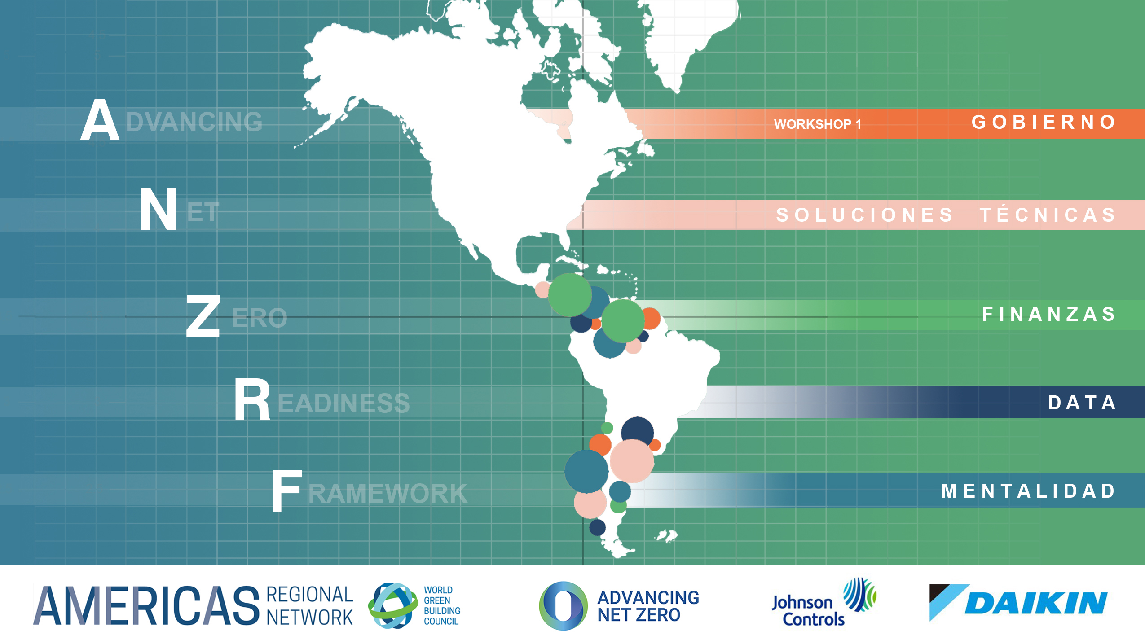

Slide 4
Nuestro Propósito
Lograr que en Guatemala construir sostenible sea la única manera de construir

Slide 5
CERTIFICACIONES NACIONALES E INTERNACIONALES PARA EDIFICACIONES
PRESENTES EN EL MERCADO GUATEMALTECO
Herramientas de medición y verificación del cumplimiento de estándares de sostenibilidad para el ambiente construido.

Slide 6
INCENTIVOS PARA MOTIVAR LA INVERSIÓN
EN CONSTRUCCIÓN SOSTENIBLE
Municipales
Tramitología
Financieros
Fiscales
Técnicos

Slide 7
INCENTIVOS MUNICIPALES
Incentivo Municipal en Mixco y Ciudad de Guatemala para
proyectos de vivienda prioritaria.
-25% del costo de licencia de
construcción a viviendas certificadas
LEED, EDGE o CASA Guatemala.
Se esperan +1,000 viviendas en el próximo año a través del Programa Municipal Vivienda Prioritaria Ciudad de Guatemala

Slide 8
INCENTIVOS FINANCIEROS PARA CONSTRUCCIÓN SOSTENIBLE
Incentivo en
acompañamiento técnico
Mejora en las
Condiciones del crédito
Aplican para todas las tipologías de proyectos (vivienda, oficinas, comercios, etc.)
Fase inicial dirigida a desarrolladores
Ya disponible opciones para el comprador de vivienda

Slide 9
INCENTIVOS FINANCIEROS PARA CONSTRUCCIÓN SOSTENIBLE
+ Q 1,500 Millones
de Quetzales
En créditos otorgados a proyectos de
construcción sostenible en 2 años
Bancos Miembros Activos del GGBC:

Slide 10
RESULTADO:
Edificios de Gobierno
Centros Comerciales
Vivienda
Naves Industriales
Parques Industriales
Oficinas
Hospitales
# Proyectos Certificados-Registrados/año
Abril
2 10 +30
2020 2021 2023
No. Proyectos
AÑO

Slide 11
IMPACTOS
Fuente:
En promedio los proyectos financiados han sido capaces de demostrar:
Reducción del
33%
en el consumo de agua
Reducción del
32%
en el consumo de energía
Reducción del
68%
energía embebida en materiales

Slide 12
LANZAMIENTO PROXIMAMENTE
PRIMERA CERTIFICACIÓN EN LA REGIÓN PARA VIVIENDAS
SOSTENIBLES CON ENFOQUE DE ADAPTACIÓN
Consultoría para la Incorporación de medidas de
ADAPTACIÓN y RESILIENCIA
para la certificación CASA Guatemala

Slide 14
OPORTUNIDADES URGENTES PARA EL SECTOR
Beneficiarse de los mecanismos financieros disponibles para preparación y adaptación.
Liderar una estrategia de incentivos para la adaptación en la infraestructura del país con efectos importantes como:
+ PIB
+ Generación de empleo
+ Mejora de calidad de vida
+ Viviendas seguras, dignas, resilientes
+ Aumento de competitividad del sector
+ Inversiones con visión a largo plazo
+ Cumplimiento de acuerdos y compromisos internacionales
Las inversiones en infraestructura sostenible y resiliente trae beneficios tangibles para el país.

Slide 15
Pamela Castellán
Tel. +502 30380590
direccion@guatemalagbc.org
@guatemalagbc
WWW.GUATEMALAGBC.ORG

